Slide 1
Вектори
ТЕМА №4
ОСНОВИ НА КОМПЮТЪРНАТА ГРАФИКА • проф. д-р ПАВЕЛ БОЙЧЕВ • ИТ-ФМИ-СУ • 2025

Slide 2
Съдържание
Тема 4: Вектори
  Графична обработка
  Графични примитиви
  Точки и вектори
  Операции с точки и вектори

Slide 3
Графична обработка

Slide 4
Интерактивно моделиране
Сканирани
3D модели
Геометрични
2D и 3D модели
Библиотечни модели
Процедурни
модели
Карти на отместеност
Анимация и графични ефекти
Заснето
движение
Процедурно движение
Динамични
ефекти

Slide 5
РЕНДИРАНЕ
Трасиране на лъчи
Матрични трансформации
Растеризация и изглаждане
Проекции и гледни точки
Скриване и изрязване

Slide 6
Текстури
Сканирани
или снимани изображения
Компютърно
генерирани изображения
Ръчно
нарисувани изображения

Slide 7
РЕНДИРАНЕ
Трасиране на лъчи
Матрични трансформации
Растеризация и изглаждане
Проекции и гледни точки
Скриване и изрязване

Slide 8
Осветяване и засенчване
Цветови пространства
Оцветяване
Дифузия, фон, материал
Цветове

Slide 9

Не тук.
Виж надолу!
Снимка: FreeDigitalPhotos.net

Slide 10
Цветови буфери
Вертикална синхронизация
Визуализация
на екран
Статични графични формати
Съхранение и визуализация
Видео формати
Съхранение
във файл
Поточно изпращане

Slide 11
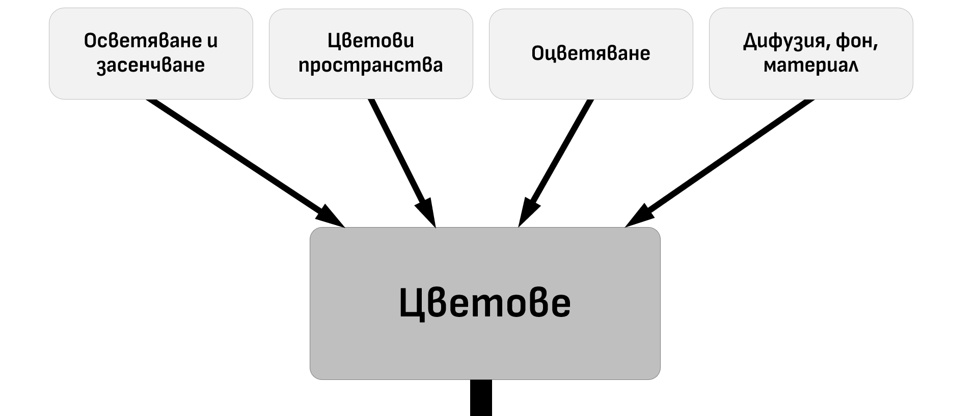
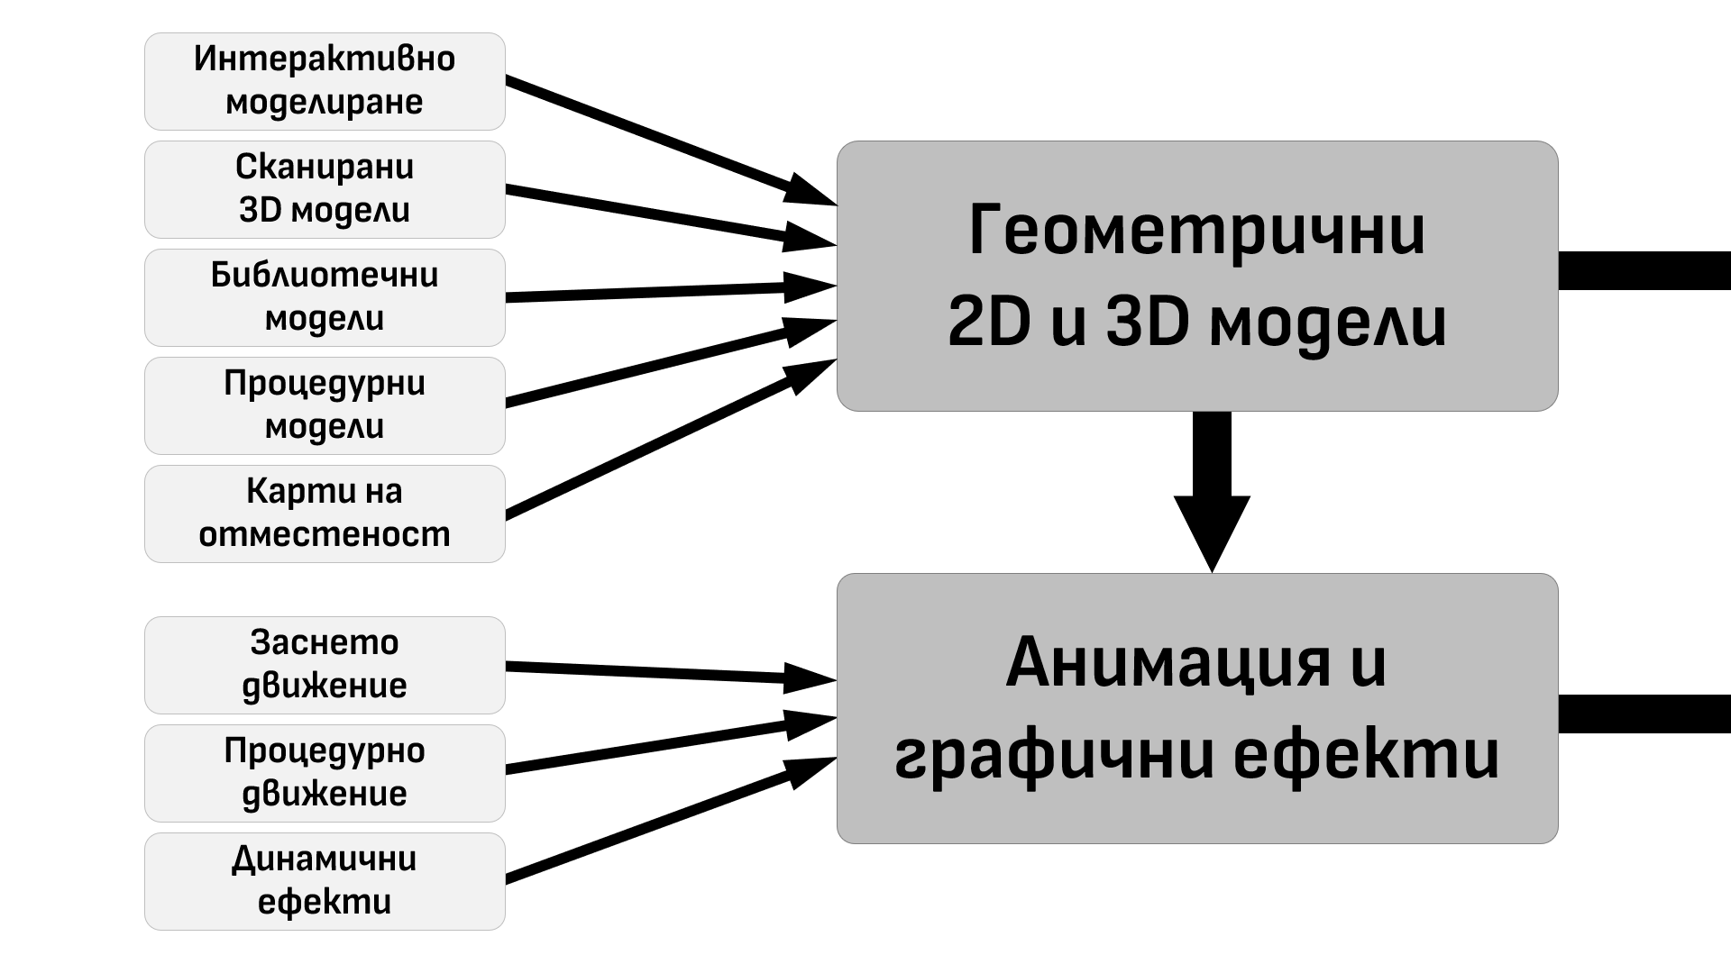
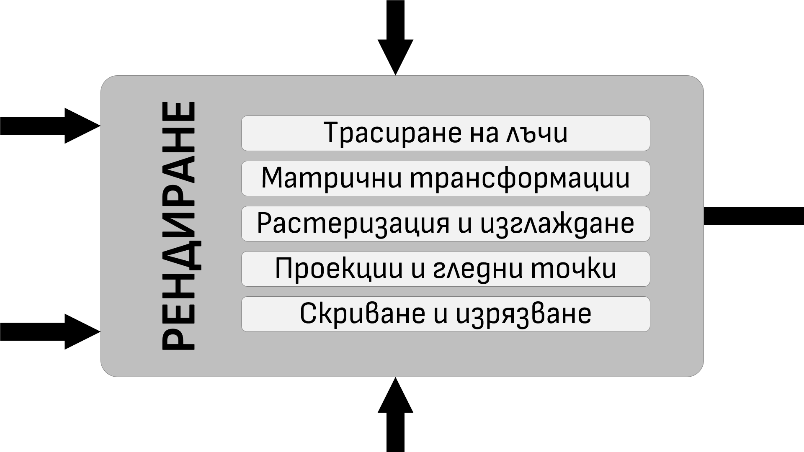
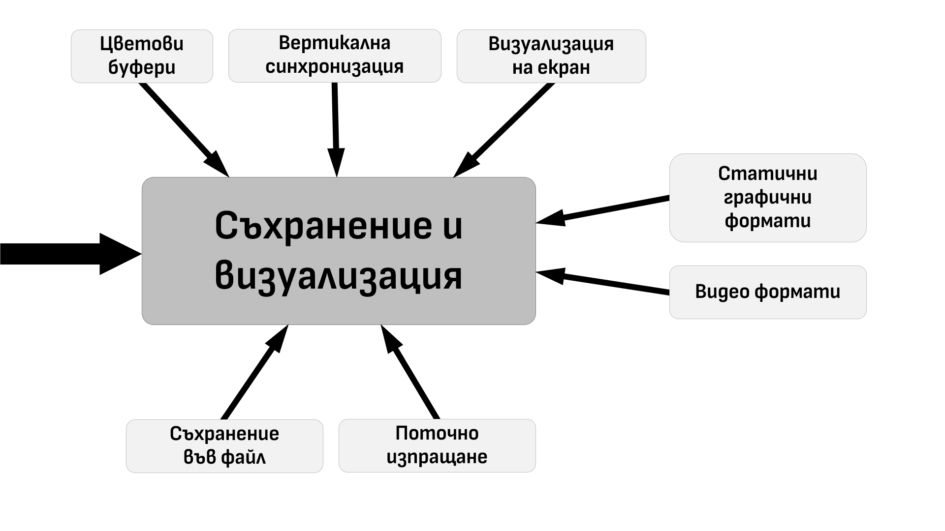
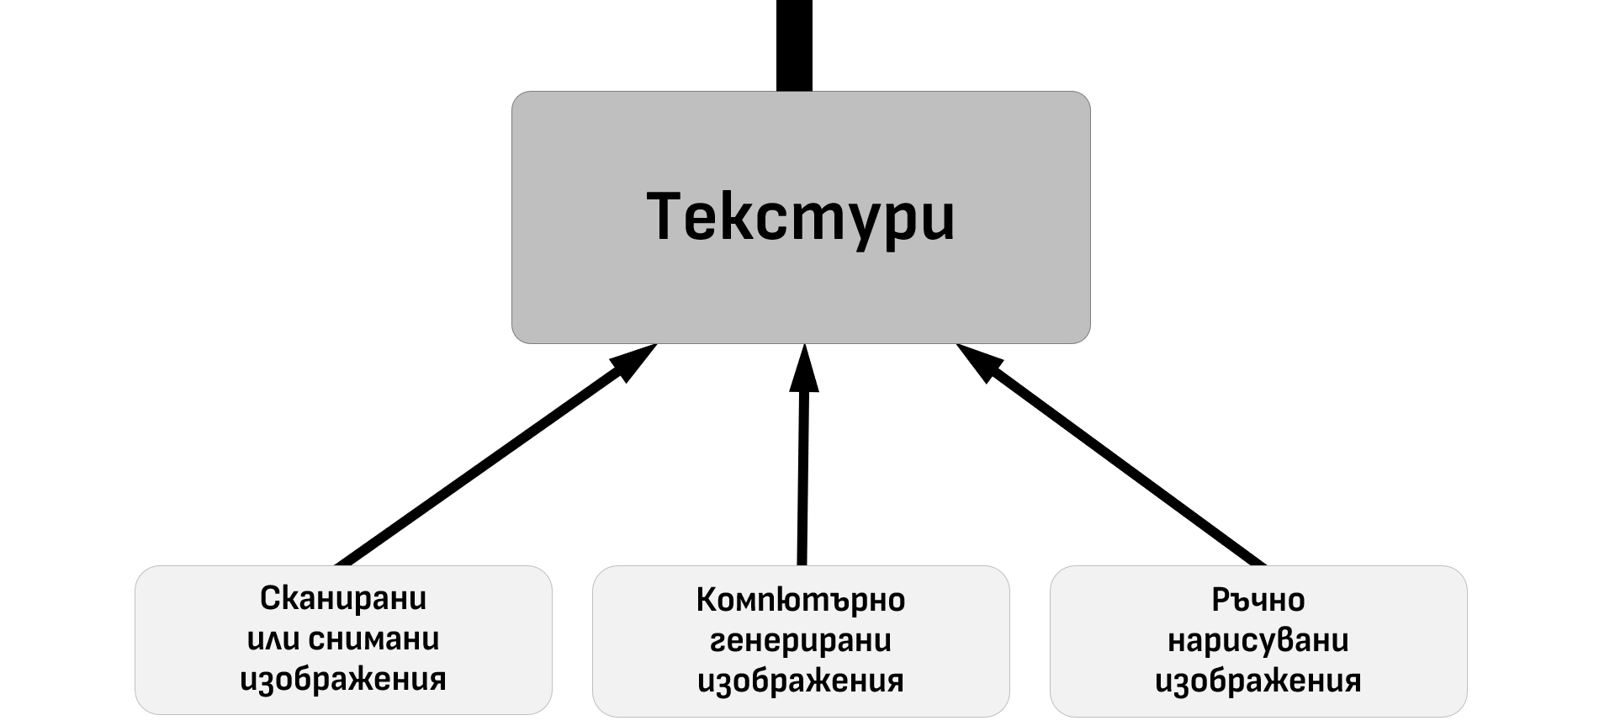
Птичи поглед над КГ

Slide 12
Графични примитиви

Slide 13
Примитивни обекти
Характеристики
  Най-базисни обекти
  Могат да са прости или сложни
  Използвани за правене на по-сложни
Най-чести примитиви
  Точка, отсечка, квадрат
  Сфера, конус, цилиндър, тор

Slide 14
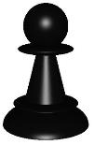
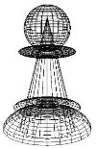




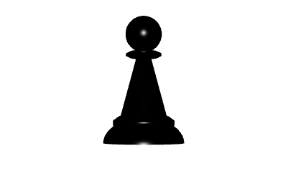
Модел на пешка
  Сфери, полусфери и конус

Slide 15
Йерархия на примитивите
  Нулевомерни: точки, вектори, …
  Едномерни: отсечки, криви на Безие, …
  Двумерни: полигони, NURBS, …
  Тримерни: кубове, сфери, конуси, …
Някои от примитивите са съставни
  Например сферата е мрежа от триъгълници

Slide 16
Точки и вектори

Slide 17
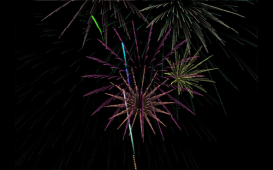
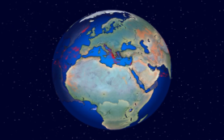
За какво се ползват
Освен за рисуване на точки
  За определяне на координати на други елементи
  За рисуване на системи от частици
“Fireworks”
http://youtu.be/OkyjuXrOb9I
“Seismic Membranes”
http://youtu.be/KVRov7VWHno

Slide 18
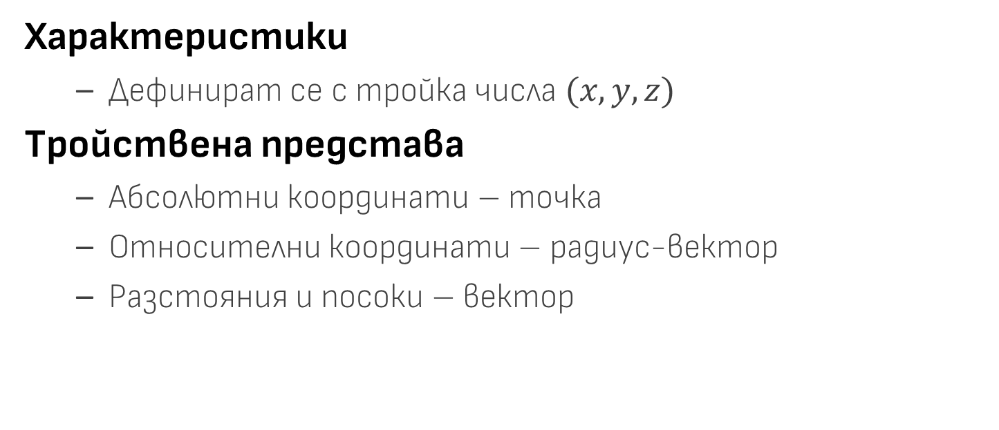
Точки и вектори
Характеристики
  Дефинират се с тройка числа $(x,y,z)$
Тройствена представа
  Абсолютни координати – точка
  Относителни координати – радиус-вектор
  Разстояния и посоки – вектор

Slide 19

Точки в пространството
  Абсолютни координати в 3D
X
$$P(x,y,z)$$
x
y
Y
z
Z

Slide 20

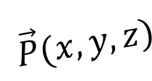
Радиус-вектори
  Относителни координати спрямо $(0,0,0)$
X
x
$$\vec{P}(x,y,z)$$
y
Y
z
Z

Slide 21
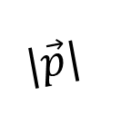
Разстояния и магнитуди
  Определяне на разстояние/магнитуд
X
Δx
$$|\vec{p}|$$
Δy
Δz
Y
Z

Slide 22
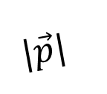
Посоки
  Определяне на посока в 3D
  Това не е достатъчно за пълна ориентация
Δx
X
α
$$|\vec{p}|$$
β
Δy
Δz
Y
Z

Slide 23
Операции с точки и вектори

Slide 24
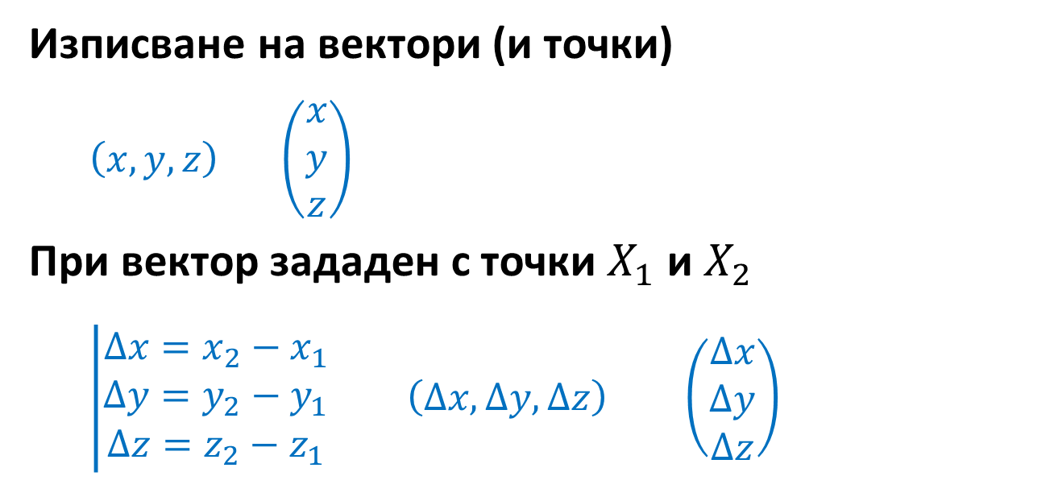
Операции
Изписване на вектори (и точки)
  $\left(x,y,z\right)$ $\left(\begin{aligned}x \\ y \\ z\end{aligned}\right)$
При вектор зададен с точки $X_{1}$ и $X_{2}$
  $\left|\begin{aligned}Δx=x_{2}−x_{1} \\ Δy=y_{2}−y_{1} \\ Δz=z_{2}−z_{1}\end{aligned}\right. \left(Δx,Δy,Δz\right) \left(\begin{aligned}Δx \\ Δy \\ Δz\end{aligned}\right)$

Slide 25
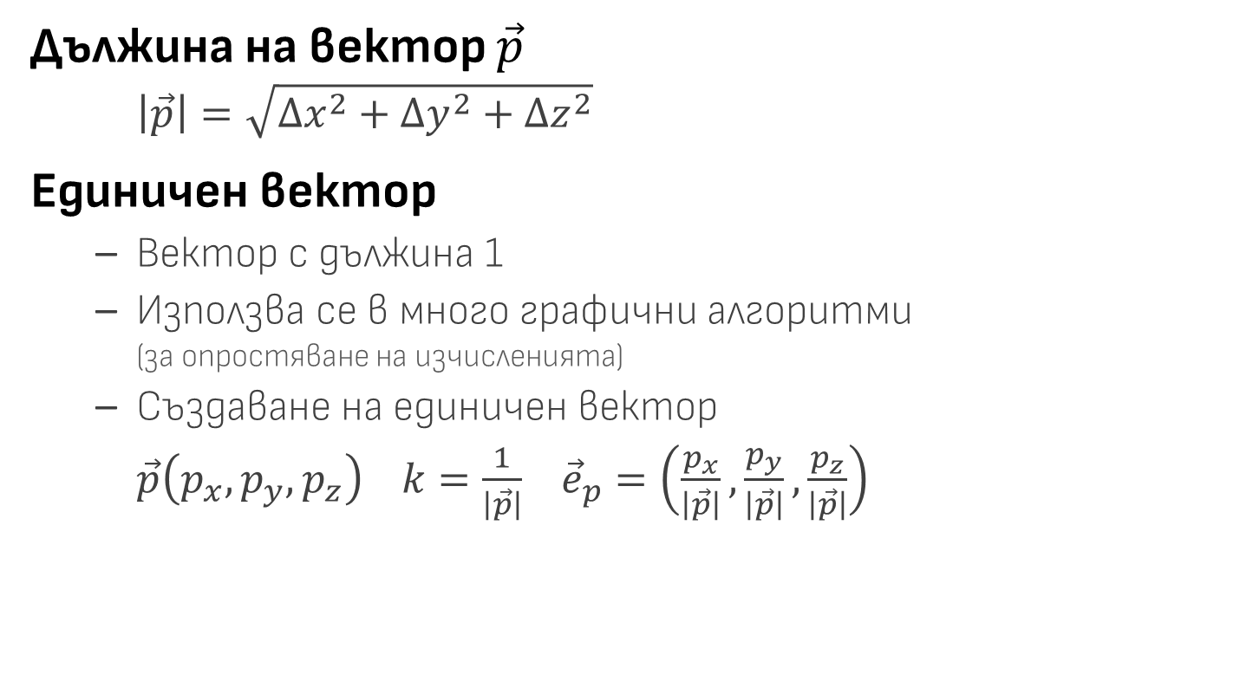
Дължина на вектор $\vec{p}$
  $$\left|\vec{p}\right|=\sqrt{Δx^{2}+Δy^{2}+Δz^{2}}$$
Единичен вектор
  Вектор с дължина 1
  Използва се в много графични алгоритми
    (за опростяване на изчисленията)
  Създаване на единичен вектор
  $\vec{p}\left(p_{x},p_{y},p_{z}\right) k=\frac{1}{\left|\vec{p}\right|}$ ${\vec{e}}_{p}=\left(\frac{p_{x}}{\left|\vec{p}\right|},\frac{p_{y}}{\left|\vec{p}\right|},\frac{p_{z}}{\left|\vec{p}\right|}\right)$

Slide 26
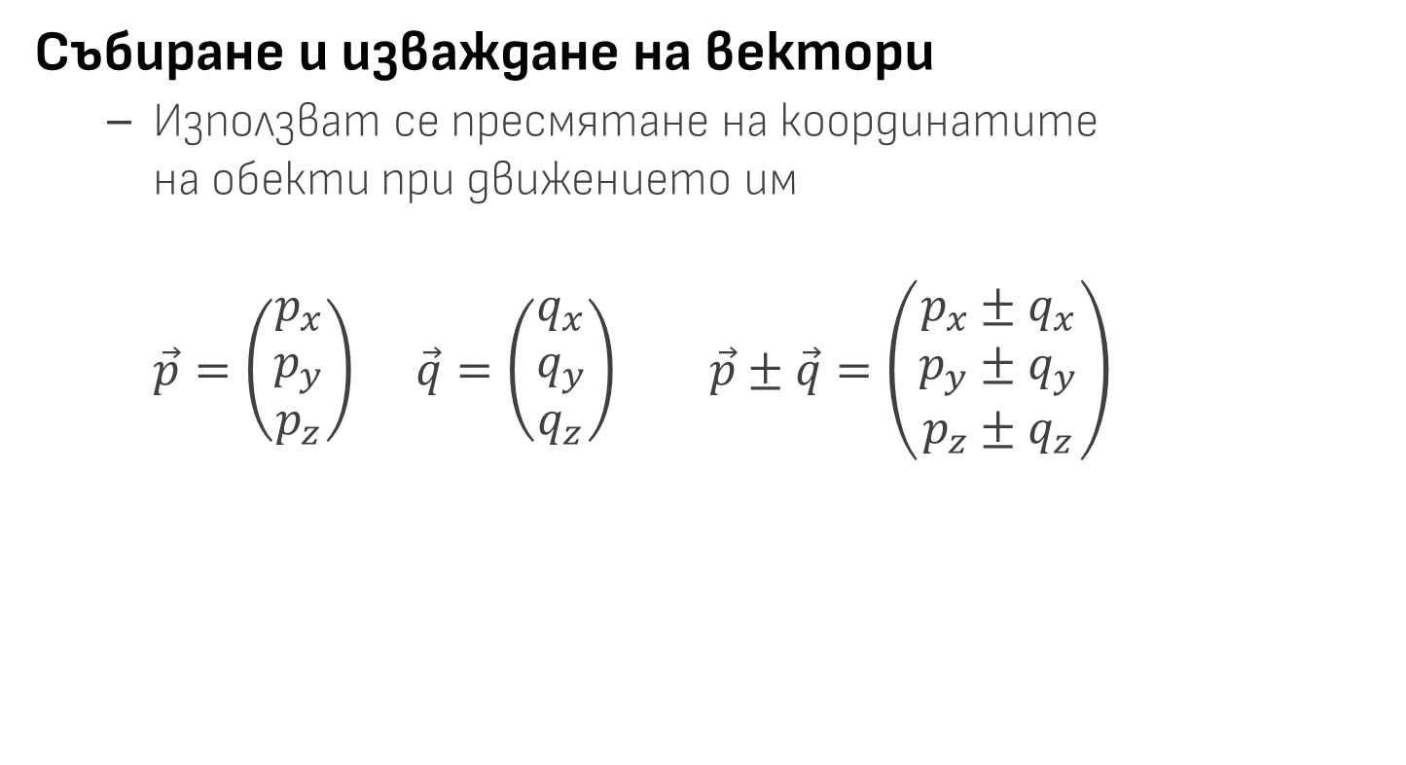
Събиране и изваждане на вектори
  Използват се пресмятане на координатите
  на обекти при движението им
  $$\vec{p}=\left(\begin{aligned}p_{x} \\ p_{y} \\ p_{z}\end{aligned}\right) \vec{q}=\left(\begin{aligned}q_{x} \\ q_{y} \\ q_{z}\end{aligned}\right) \vec{p}±\vec{q}=\left(\begin{aligned}p_{x}±q_{x} \\ p_{y}±q_{y} \\ p_{z}±q_{z}\end{aligned}\right)$$

Slide 27
Умножения на вектор
  Умножение със скалар (т.е. число)
  Скаларно умножение с вектор
  Векторно умножение с вектор
  Умножение с матрица
В компютърната графика
  И четирите се ползват за важни неща
  Базови инструкции в графичните процесори

Slide 28
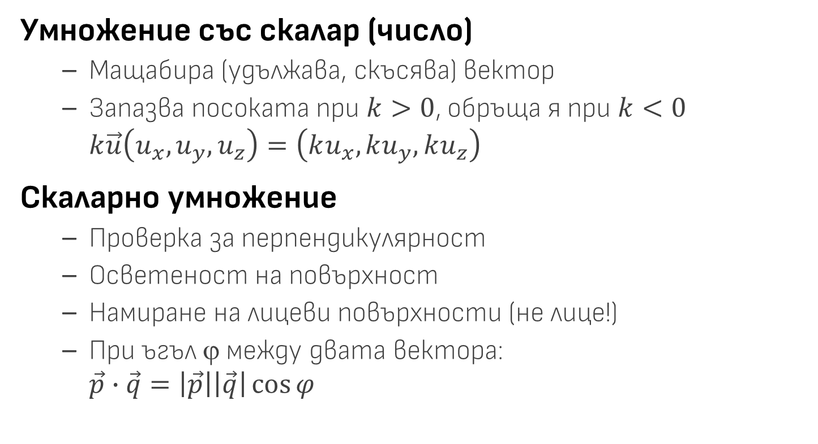
Умножение със скалар (число)
  Мащабира (удължава, скъсява) вектор
  Запазва посоката при $k>0$, обръща я при $k<0$
  $$k\vec{u}\left(u_{x},u_{y},u_{z}\right)=\left(ku_{x},ku_{y},ku_{z}\right)$$
Скаларно умножение
  Проверка за перпендикулярност
  Осветеност на повърхност
  Намиране на лицеви повърхности (не лице!)
  При ъгъл $$ между двата вектора:
  $$\vec{p}∙\vec{q}=\left|\vec{p}\right|\left|\vec{q}\right|\cos{φ}$$

Slide 29
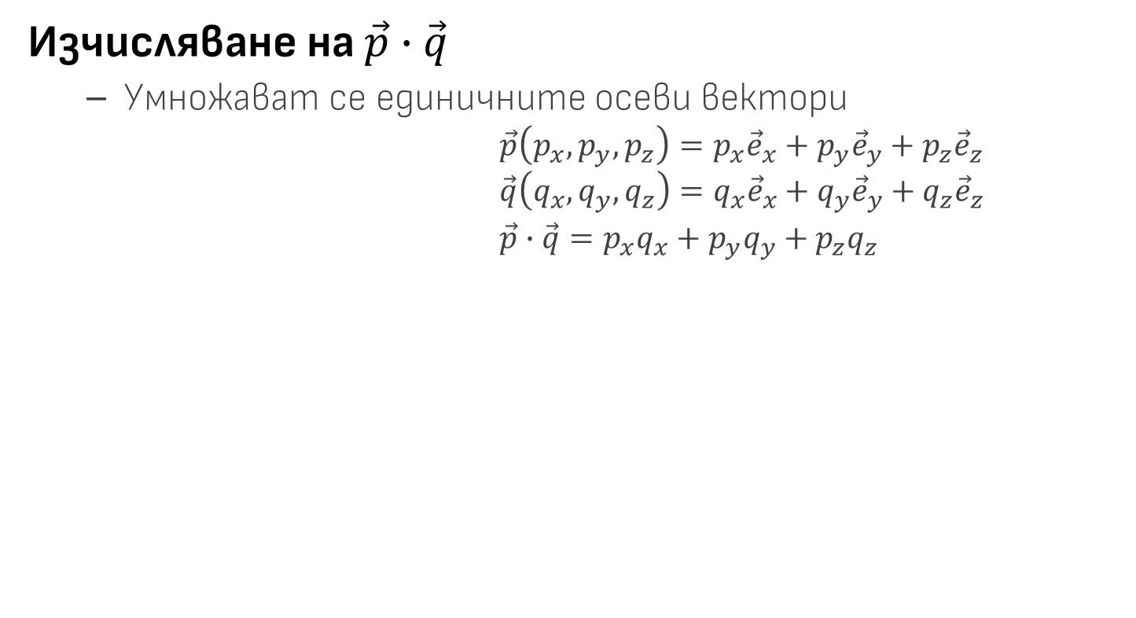
Изчисляване на $\vec{p}∙\vec{q}$
  Умножават се единичните осеви вектори
  $$\vec{p}\left(p_{x},p_{y},p_{z}\right)=p_{x}{\vec{e}}_{x}+p_{y}{\vec{e}}_{y}+p_{z}{\vec{e}}_{z}$$
  $$\vec{q}\left(q_{x},q_{y},q_{z}\right)=q_{x}{\vec{e}}_{x}+q_{y}{\vec{e}}_{y}+q_{z}{\vec{e}}_{z}$$
  $\vec{p}∙\vec{q}=p_{x}q_{x}+p_{y}q_{y}+p_{z}q_{z}$
X
e_{x}
p
Y
e_{y}
e_{z}
Z
Ако не сте виждали вектор
с обратна стрелка, ето – вижте сега

Slide 30
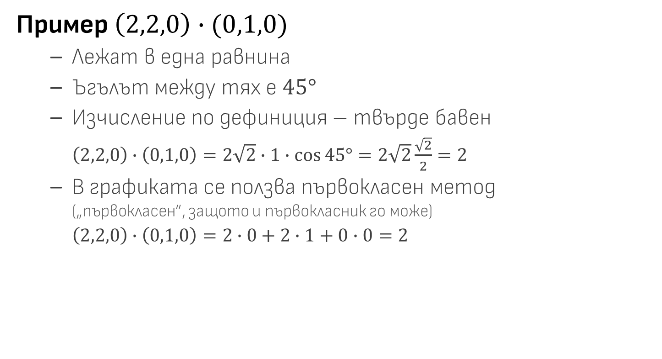
Пример $\left(2,2,0\right)∙(0,1,0)$
  Лежат в една равнина
  Ъгълът между тях е $45°$
  Изчисление по дефиниция – твърде бавен
  $\left(2,2,0\right)∙\left(0,1,0\right)=2\sqrt{2}∙1∙\cos{45°}=2\sqrt{2}\frac{\sqrt{2}}{2}=2$
  В графиката се ползва първокласен метод
    („първокласен”, защото и първокласник го може)
  $\left(2,2,0\right)∙\left(0,1,0\right)=2∙0+2∙1+0∙0=2$
OMG

Slide 31
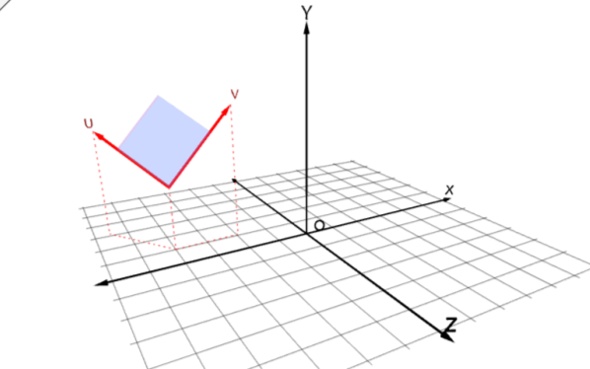
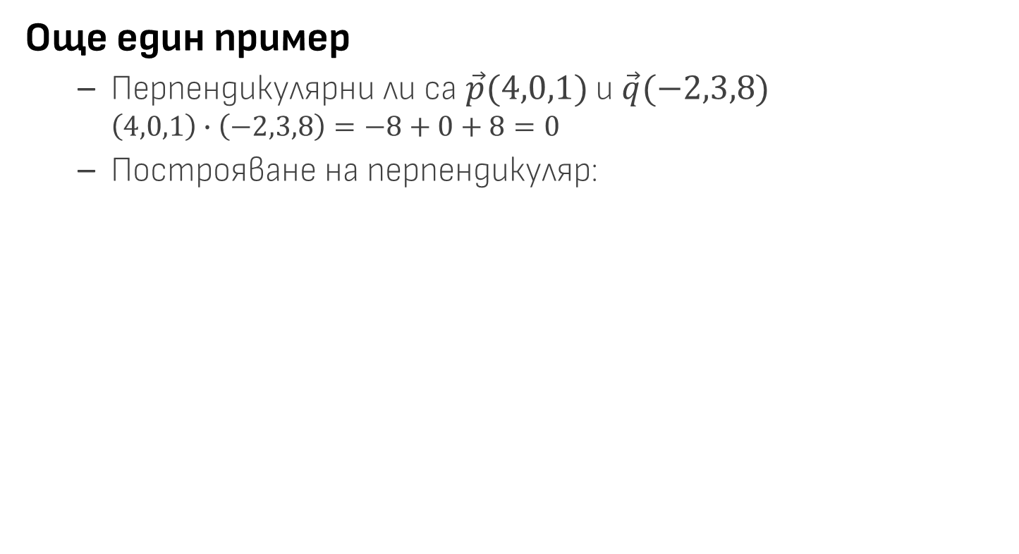
Още един пример
  Перпендикулярни ли са $\vec{p}(4,0,1)$ и $\vec{q}(−2,3,8)$
  $$\left(4,0,1\right)∙\left(−2,3,8\right)=−8+0+8=0$$
  Построяване на перпендикуляр:

Slide 32
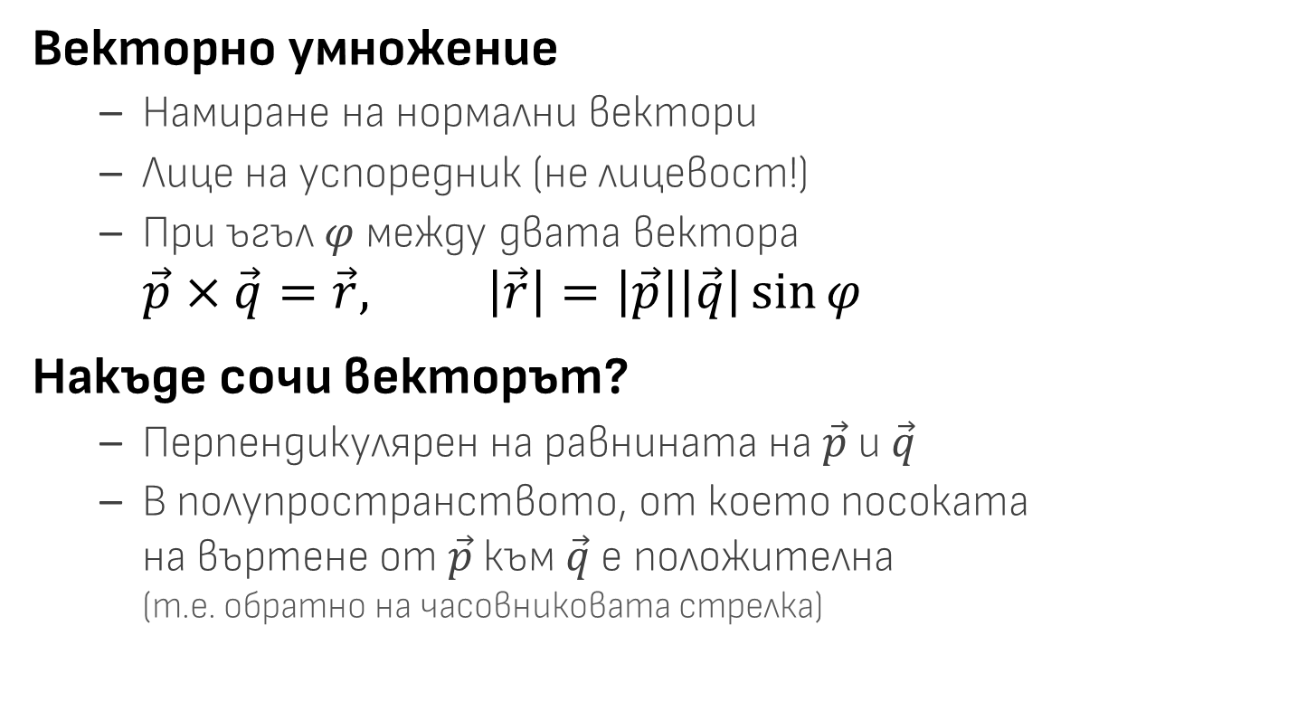
Векторно умножение
  Намиране на нормални вектори
  Лице на успоредник (не лицевост!)
  При ъгъл $φ$ между двата вектора
$$\vec{p}×\vec{q}=\vec{r}, \left|\vec{r}\right|=\left|\vec{p}\right|\left|\vec{q}\right|\sin{φ}$$
Накъде сочи векторът?
  Перпендикулярен на равнината на $\vec{p}$ и $\vec{q}$
  В полупространството, от което посоката
  на въртене от $\vec{p}$ към $\vec{q}$е положителна
    (т.е. обратно на часовниковата стрелка)

Slide 33
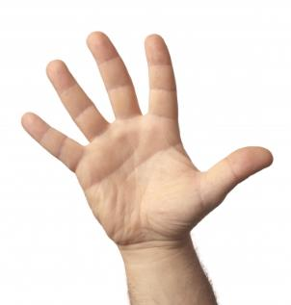




Как се помни това?
  Използва се дясната ръка
  Координатната система PQR е дясна
$$\vec{r}$$
$$\vec{q}$$
$$\vec{p}$$
$$\vec{p}×\vec{q}=\vec{r}$$
Снимка: FreeDigitalPhotos.net

Slide 34
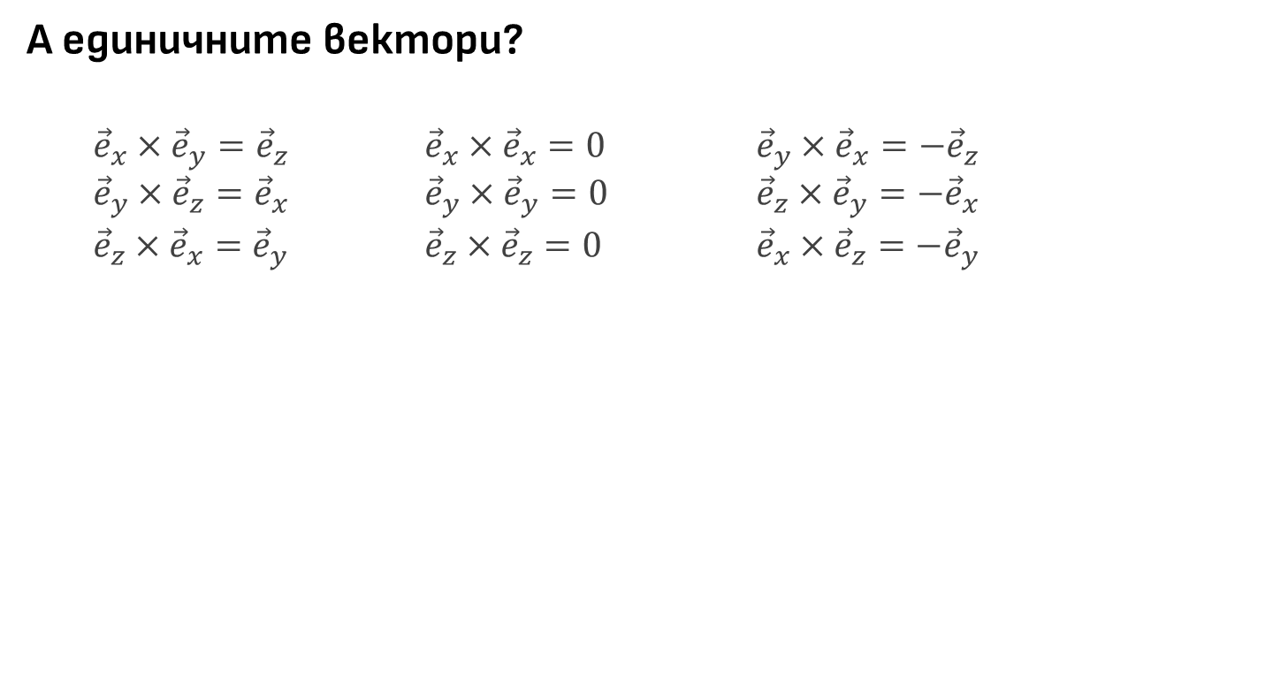
А единичните вектори?
  ${\vec{e}}_{x}×{\vec{e}}_{y}={\vec{e}}_{z}$ ${\vec{e}}_{x}×{\vec{e}}_{x}=0$ ${\vec{e}}_{y}×{\vec{e}}_{x}=−{\vec{e}}_{z}$
  ${\vec{e}}_{y}×{\vec{e}}_{z}={\vec{e}}_{x}$ ${\vec{e}}_{y}×{\vec{e}}_{y}=0$ ${\vec{e}}_{z}×{\vec{e}}_{y}=−{\vec{e}}_{x}$
  ${\vec{e}}_{z}×{\vec{e}}_{x}={\vec{e}}_{y}$ ${\vec{e}}_{z}×{\vec{e}}_{z}=0$ ${\vec{e}}_{x}×{\vec{e}}_{z}=−{\vec{e}}_{y}$
X
X
e_{x}
e_{x}
e_{z}
e_{z}
Y
e_{y}
Z
Y
e_{y}
Z
Положителна посока
Отрицателна посока

Slide 35
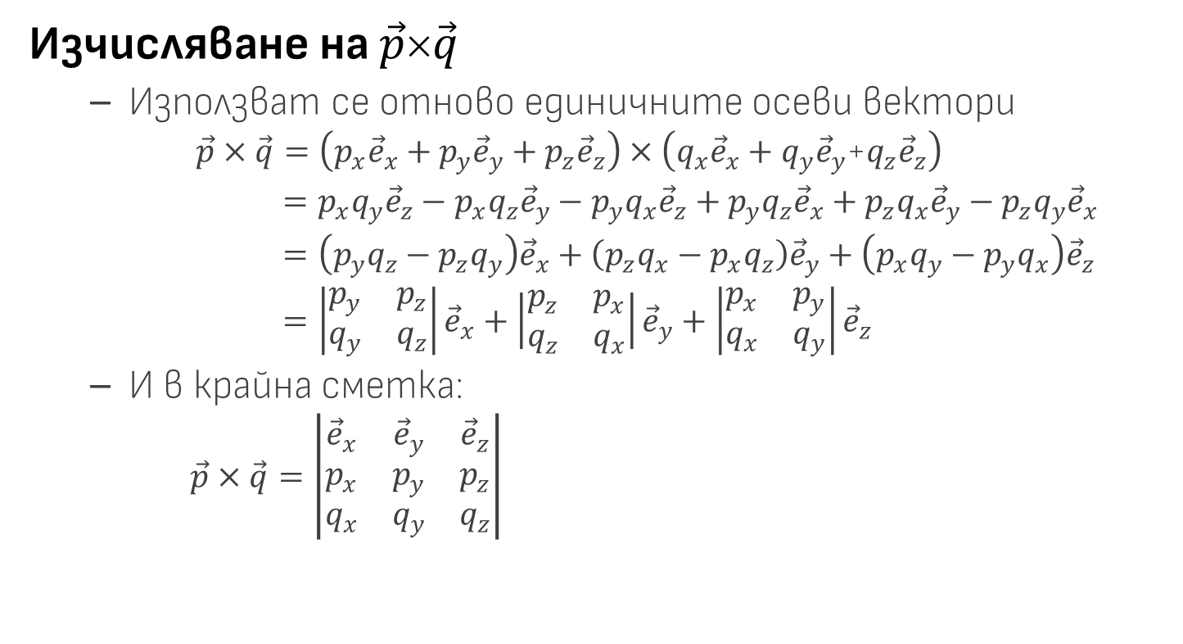
Изчисляване на $\vec{p}×\vec{q}$
  Използват се отново единичните осеви вектори
  $$\vec{p}×\vec{q}=\left(p_{x}{\vec{e}}_{x}+p_{y}{\vec{e}}_{y}+p_{z}{\vec{e}}_{z}\right)×\left(q_{x}{\vec{e}}_{x}+q_{y}{\vec{e}}_{y}\text{+}q_{z}{\vec{e}}_{z}\right)$$
  $=p_{x}q_{y}{\vec{e}}_{z}−p_{x}q_{z}{\vec{e}}_{y}−$ $p_{y}q_{x}{\vec{e}}_{z}+p_{y}q_{z}{\vec{e}}_{x}+p_{z}q_{x}{\vec{e}}_{y}−p_{z}q_{y}{\vec{e}}_{x}$
  $=\left(p_{y}q_{z}−p_{z}q_{y}\right){\vec{e}}_{x}+$ $\left(p_{z}q_{x}−p_{x}q_{z}\right){\vec{e}}_{y}+\left(p_{x}q_{y}−p_{y}q_{x}\right){\vec{e}}_{z}$
  $=\left|\begin{matrix}p_{y} & p_{z} \\ q_{y} & q_{z}\end{matrix}\right|{\vec{e}}_{x}+\left|\begin{matrix}p_{z} & p_{x} \\ q_{z} & q_{x}\end{matrix}\right|{\vec{e}}_{y}+\left|\begin{matrix}p_{x} & p_{y} \\ q_{x} & q_{y}\end{matrix}\right|{\vec{e}}_{z}$
  И в крайна сметка:
  $$\vec{p}×\vec{q}=\left|\begin{matrix}{\vec{e}}_{x} & {\vec{e}}_{y} & {\vec{e}}_{z} \\ p_{x} & p_{y} & p_{z} \\ q_{x} & q_{y} & q_{z}\end{matrix}\right|$$

Slide 36
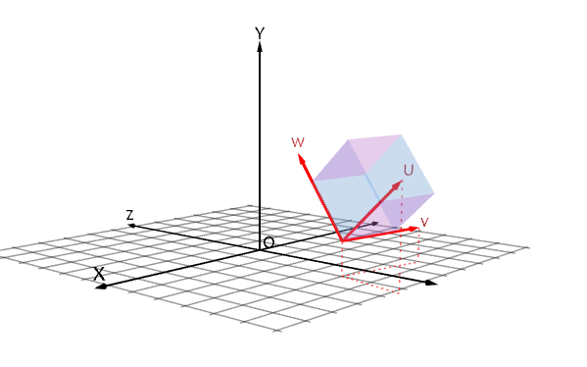
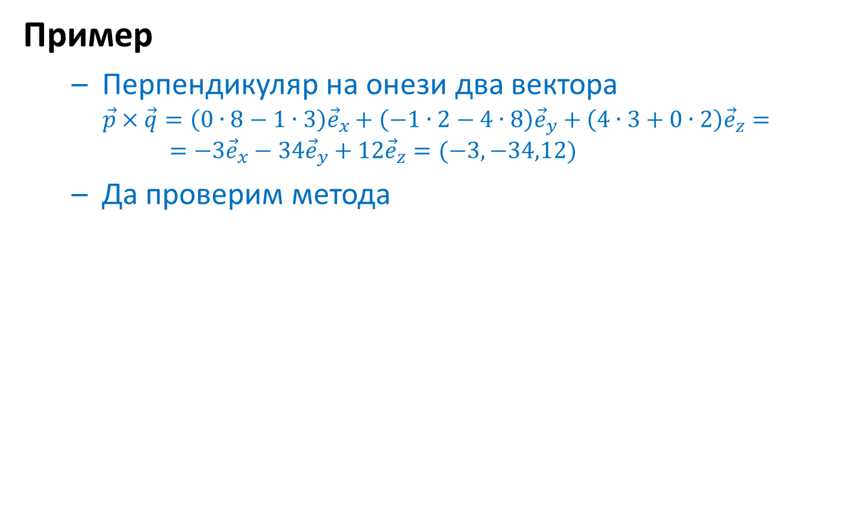
Пример
  Перпендикуляр на онези два вектора
    $\vec{p}×\vec{q}=\left(0∙8−1∙3\right){\vec{e}}_{x}+\left(−1∙2−4∙8\right){\vec{e}}_{y}+\left(4∙3+0∙2\right){\vec{e}}_{z}=$
    $=−3{\vec{e}}_{x}−34{\vec{e}}_{y}+12{\vec{e}}_{z}=(−3,−34,12)$
  Да проверим метода

Slide 37
Въпроси?

Slide 38
Повече информация
BAGL стр. 8-12, 26-27
LASZ стр. 69-78
KLAW стр. 13-15
VINC стр. 31-49
MORT стр. 1-14, 165-170
LEGN стр. 11-26
PARE стр. 409-411, 420-425

Slide 39
Край

